Slide 1

JavaScript

Slide 2
JavaScript
¿Qué es JavaScript?
JavaScript comienza en 1995, cuando Brendan Eich lo creó en solo 10 días para dar dinamismo a las páginas web. Inicialmente llamado LiveScript, luego se renombró como JavaScript para capitalizar el éxito del lenguaje Java.
JavaScript es el lenguaje de programación que debes usar para añadir características interactivas a tu sitio web.
JavaScript es un robusto lenguaje de programación que se puede aplicar a un documento HTML y usarse para crear interactividad dinámica en los sitios web.
Puedes hacer casi cualquier cosa con JavaScript. Desde crear cosas sencillas como carruseles de imágenes o respuestas a eventos, hasta crear aplicaciones basadas en bases de datos.
Además, con JavaScript podremos modificar nuestras páginas web, tanto el código HTML como CSS, creando mayor dinamismo a la hora de representar el contenido.
Podemos también realizar conexiones y coger datos de recursos externos, como pueden ser servidores o APIs.
JavaScript es uno de los lenguajes más potentes, y el más usado en desarrollo web.

Slide 3
NORMAS DEL CÓDIGO EN JAVASCRIPT
Todo el código (sentencias) está dentro de funciones.
Las funciones se desarrollan entre las etiquetas <script> y </script>.
Las etiquetas "<script>" deben colocarse entre las etiquetas <head> y </head>.
Las etiquetas "<title>" no pueden estar colocadas entre las de "<script>".
La llamada a la función se hace a través de un evento de un elemento del documento.

Slide 4
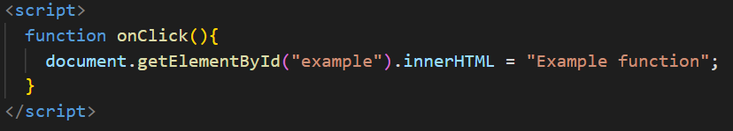

JavaScript
Insertar JavaScript en nuestro proyecto
Puede ser añadido de dos formas:
Interna: Mediante la etiqueta <script>
Externa: Mediante la etiqueta script llamando a un archivo externo especificando su ruta con el atributo “src”. Tiene la ventaja de que separa el HTML del JS, haciendo que sean más fáciles de leer y mantener.

Slide 5
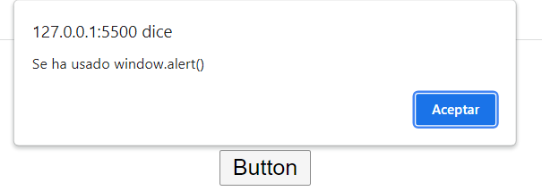
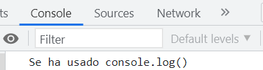
JavaScript
Opciones para la salida de datos en JS
JavaScript puede mostrar datos de formas diferentes:
Mediante la consola del navegador utilizando console.log( ).
Escribiendo en una caja de alertas, usando window.alert( ).
Escribiendo en un elemento HTML, utilizando innerHTML. Para acceder a un elemento podemos usar el método element = document.getElementById(id).
Escribiendo en la salida estándar de HTML, mediante document.write( ). Esto es solo recomendable en fases de prueba.

Slide 6
JavaScript
Sintaxis de JavaScript
La sintaxis de JavaScript define como el código de los programas está construido. Nos vamos a encontrar lo siguiente:
Valores: Pueden ser literales, constantes o variables, que almacenan los valores de los datos.
Operadores: Hay aritméticos, de comparación y lógicos.
Expresiones: Combinan operadores, valores literales y variables; que dan como resultado un valor.
Palabras clave: Identifica una acción a realizar, como puede ser crear una variable.
Comentarios: Parte del código que no debe ser ejecutado y sirven para la comprensión del código.
Identificadores: Son nombres que sirven para identificar variables, funciones o palabras clave.

Slide 7



JavaScript
Variables y constantes
Las variables son contenedores para valores que se asignan a los datos, y que pueden cambiar durante la ejecución del programa.
Las constantes son contenedores de valores que no se modifican en ningún momento.
Estos dos tipos de contenedores deben ser identificados con nombres únicos. Se les asigna un valor mediante el signo “=“, pudiendo ser igualado su valor a otra variable, a un valor o a una expresión.
Las variables se declaran mediante las palabras var (se puede declarar más de una vez) y let (si solo se va a declarar una vez). Tras ser declarada, una variable no tiene valor (undefined), y este debe ser asignado.
Las constantes son declaradas mediante la palabra const, y su valor no debe ser reasignado una vez se declara.

Slide 8

JavaScript
Tipos de datos
El concepto de tipo de datos es muy importante en programación. Nos dan información respecto a los valores de las variables que estamos utilizando, y dictaminan de qué manera podemos utilizarlos.
Las variables en JS pueden cambiar de tipo de forma dinámica, es decir, se puede reutilizar la misma variable para alojar otro tipo de datos. Los más importantes son:
Strings: Contienen cadenas de caracteres entre comillas.
Numbers: Contienen números, tanto enteros como decimales.
Booleanos: Pueden tomar dos valores, true o false.

Slide 9
JavaScript
Tipos de datos
Arrays: Contienen diferentes elementos, cada uno con un índice comenzando por el 0.
Objetos: Tienen distintas propiedades que se representan mediante pares nombre-valor, separadas por comas.
Undefined: Representa un dato sin valor. Es el que toman las variables al ser declaradas.
Podemos obtener el tipo de una dato mediante el operador typeof.

Slide 10
JavaScript
Operadores aritméticos
Podemos realizar las operaciones clásicas mediante los signos *, +, -, **, /, %, combinándolas en expresiones con variables, constantes o números.
Mediante el operador ++ incrementaremos en una unidad el valor de un dato, y haremos lo mismo para restar una unidad con --.
Podemos ver en esta tabla resumen otros operadores disponibles:
Operador | Ejemplo | Equivalente a
= | x = y | x = y
+= | x += y | x = x + y
-= | x -= y | x = x - y
*= | x *= y | x = x * y
/= | x /= y | x = x / y
%= | x %= y | x = x % y
**= | x **= y | x = x ** y

Slide 11
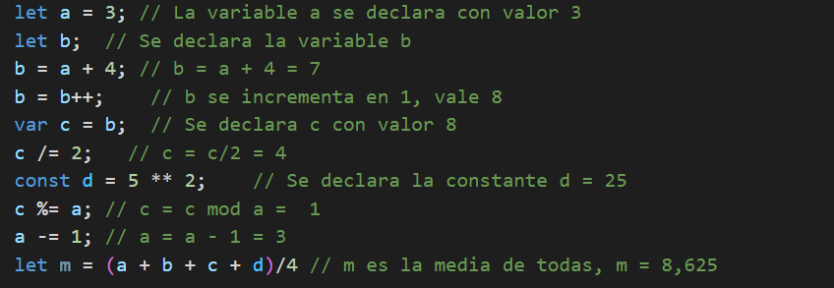
JavaScript
Ejemplos de operaciones

Slide 12
JavaScript
Operadores de comparación y lógicos
Las comparaciones y las operaciones lógicas devuelven un valor booleano según si una condición se cumple o no.
Operadores de comparación
Operadores lógicos
Operador | Significado
== | equal to
=== | equal value and equal type
!= | not equal
!== | not equal value or not equal type
> | greater than
< | less than
>= | greater than or equal to
<= | less than or equal to
Operador | Uso | Devuelve true si…
AND ( &&) | expr1 && expr2 | Las dos expresiones son ciertas
OR (||) | expr1 || expr2 | Al menos una de las dos expresiones es cierta
NOT (!) | !expr | La expresión es falsa

Slide 13
JavaScript
Funciones
Las funciones son bloques de código que ejecutan una tarea determinada y que pueden ser ejecutados solo cuando se les llama mediante una parte del código en ejecución, por ejemplo ante un evento.
Las funciones se definen mediante la palabra clave function, seguida de un identificador, parámetros de entrada entre paréntesis y un bloque de código a ejecutar entre { }.
Al invocar una función, se le pasan como argumento valores que serán tratados como parámetros dentro de ella.
Cuando queremos terminar la ejecución una función, usamos la palabra return, y volveremos a la parte del código donde fue invocada. Las funciones pueden devolver o no un valor.
Utilizamos funciones para poder reutilizar código, se define una vez y se usa todas las que se necesite. También pueden ser utilizadas para asignar valores.

Slide 14
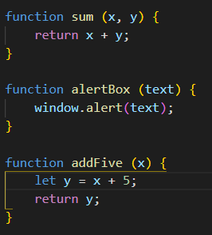
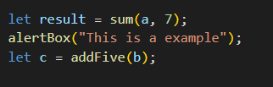
JavaScript
Funciones
Las variables que son declaradas en una función se denominan variables locales, y solo pueden ser accedidas dentro de la función.
Funciones
Llamada a funciones

Slide 15
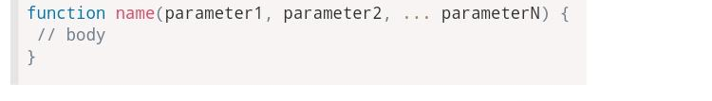
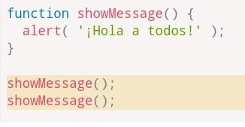
La palabra clave function va primero, luego va el nombre de función, luego una lista de parámetros entre paréntesis (separados por comas, vacía en el ejemplo anterior) y finalmente el código de la función entre llaves, también llamado “el cuerpo de la función”.
Nuestra nueva función puede ser llamada por su nombre: showMessage().
Por ejemplo:
La llamada showMessage() ejecuta el código de la función. Aquí veremos el mensaje dos veces.
Este ejemplo demuestra claramente uno de los propósitos principales de las funciones: evitar la duplicación de código…

Slide 16
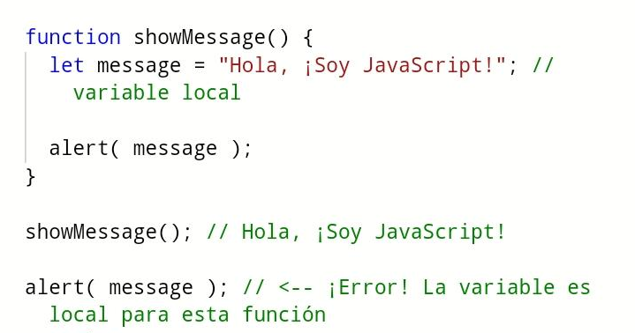
Variables Locales
Una variable declarada dentro de una función solo es visible dentro de esa función.
Por ejemplo:

Slide 17
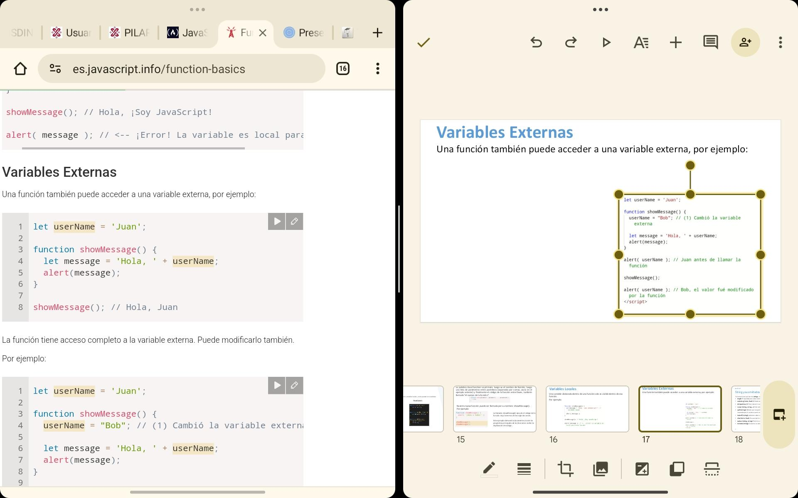
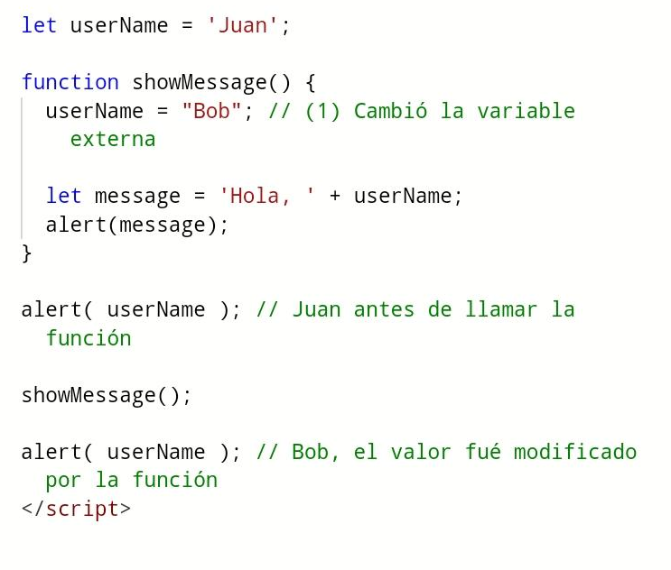
Variables Externas
Una función también puede acceder a una variable externa, por ejemplo:
La función tiene acceso completo a la variable externa. Puede modificarlo también.
Por ejemplo:

Slide 18
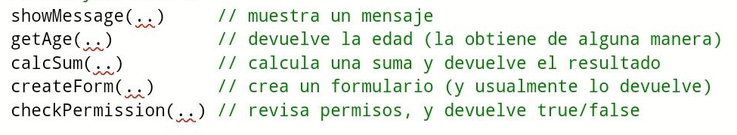
Nomenclatura de funciones
Las funciones son acciones. Entonces su nombre suele ser un verbo. Debe ser breve, lo más preciso posible y describir lo que hace la función, para que alguien que lea el código obtenga una indicación de lo que hace la función.
Es una práctica generalizada comenzar una función con un prefijo verbal que describe vagamente la acción. Debe haber un acuerdo dentro del equipo sobre el significado de los prefijos.
Por ejemplo, funciones que comienzan con "show" usualmente muestran algo.
Funciones que comienza con…
"get…" – devuelven un valor,
"calc…" – calculan algo,
"create…" – crean algo,
"check…" – revisan algo y devuelven un boolean, etc.
Ejemplos de este tipo de nombres:

Slide 19
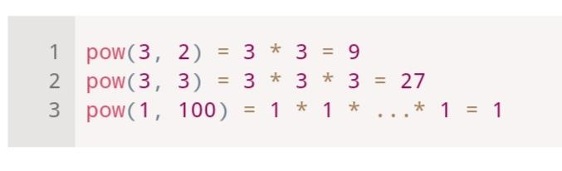
EJERCICIO
Escriba la función pow(x,n) que devuelva x como potencia de n. O, en otras palabras, multiplique x por si mismo n veces y devuelva el resultado.
Ejemplo de cómo debe de realizar la multiplicación:
TAREA

Slide 20
JavaScript
String y sus métodos
Ya hemos visto qué son los strings, vamos a ver algunos de los métodos y propiedades que tienen:
length: Propiedad para saber la longitud de un string.
substring (inicio, final): Método con el que podemos sacar una subcadena entre dos posiciones del string.
toUpperCase ( ): Para convertir sus caracteres a mayúsculas.
concat (string, string,…): Este método devuelve la unión de varios strings.
split (string): Método que nos permite convertir el string en un array con las subcadenas que quedan separadas por el carácter que le especifiquemos.
indexOf (string): podemos saber cual es la posición de un carácter o un string en la cadena.
slice (inicio, final): Para extraer la subcadena contenida entre dos posiciones.
replace (string, string): Permite remplazar una subcadena por otra.
includes (string): Devuelve un valor booleano según si nuestra cadena contiene la que le pasamos.

Slide 21
JavaScript
Array y sus métodos
Ya hemos visto lo que son los arrays, vamos a ver ciertos métodos propios que tiene:
pop ( ): Borra el último elemento de un array.
push (elemento): Añade un nuevo elemento al final de un array,
sort ( ): Este método ordena un array de forma alfabética.
reverse ( ): Invierte el orden de los elementos de un array.
forEach (function): Llama a una función para cada elemento del array.
splice (índice, numero de elementos, elementos a insertar): Borra tantos elementos como le especifiquemos, además de ser capaz de añadir elementos nuevos en su lugar.
10 | 34 | 15 | 20
v[0] v[1] v[2] v[3]

Slide 22
JavaScript
Métodos en los tipos de datos
En los números, podemos usar el método toExponential( ), que lo convierte a notación exponencial; el método toFixed(number), que nos formatea el número con la cantidad de dígitos decimales que le especifiquemos; y el método toPrecision(number), que formatea el número con la longitud que le pasemos como parámetro.
Tanto para arrays, booleanos, numbers y otros tipos de datos podemos utilizar el método toString( ), que convierte nuestros valores a cadenas de caracteres.
El método parseInt(string, base) nos devuelve un entero en base 10 a partir de un número o string, definiendo nosotros la base en la que está el primer argumento.
Además de las que están ya implementadas en JS, seremos nosotros mismos los que aumentaremos este número de métodos mediante funciones, sobre todo en los objetos que creemos desde cero.

Slide 23
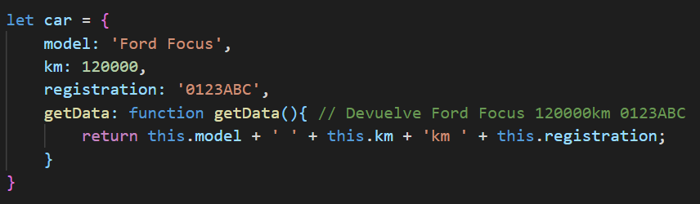
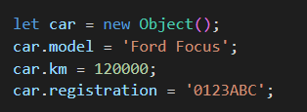
JavaScript
Objetos en JS
Los objetos son tipos de datos que pueden contener varios atributos y métodos propios. Estos atributos o propiedades se escriben con pares nombre:valor, y pueden ser accedidos desde cualquier parte mediante objectName.propertyName o objectName[“propertyName”].
Los métodos son acciones que pueden ser realizadas en los objetos, son funciones propias del mismo. Podemos acceder a ellos de forma similar a los atributos con la forma objectName.functionName( ).
Mediante la palabra clave this, podemos hacer referencia al objeto en cuestión dentro de sus propios métodos. Podemos definir sus propiedades tanto de forma conjunta como de una en una.

Slide 24
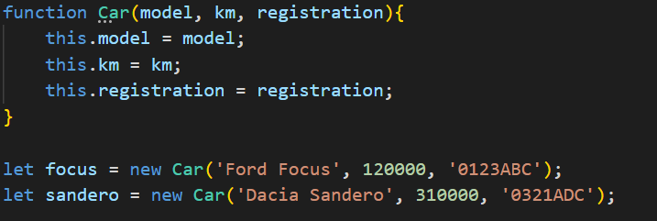
JavaScript
Crear objetos en JS
Ya hemos visto como definir los objetos, ahora vamos a aprender a crearlos mediante una función constructora, que nos permitirá crear varios objetos distintos con las mismas propiedades. Lo haremos de la siguiente manera:

Slide 25
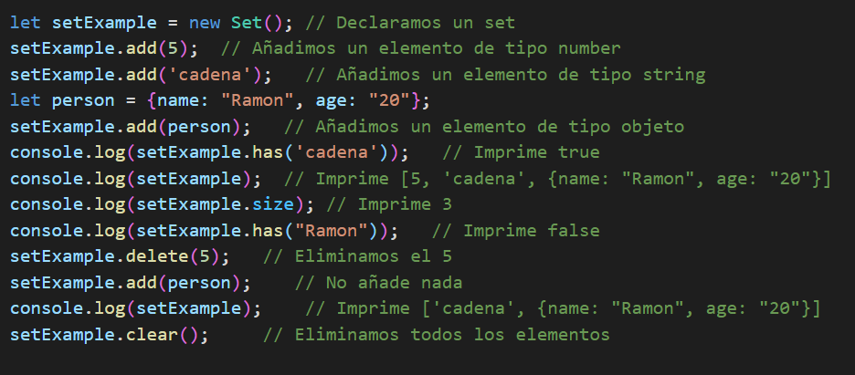
JavaScript
¿Qué es un set?
Un set es un tipo de dato que representa una colección iterable de valores únicos. Cada uno puede aparecer solo una vez en el set.
Tiene varios métodos propios, como add( ), forEach( ), values( ), has( ), size,…

Slide 26
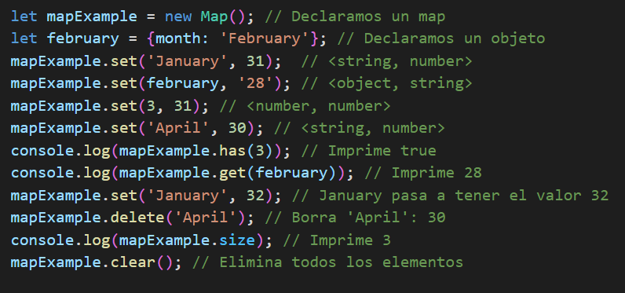
JavaScript
¿Qué es un map?
Un map es un tipo de dato que representa una colección de pares clave-valor donde las claves pueden ser cualquier tipo de dato, a diferencia de los objetos en los que deben ser strings o símbolos..
Tiene varios métodos propios, como set( ), get( ), delete( ), has( ), clear( ),…

Slide 27
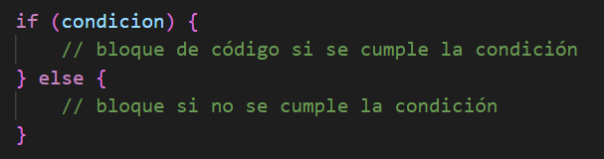
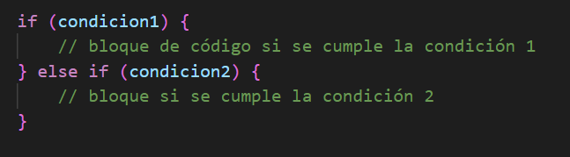
JavaScript
Sentencia “If-else”
La sentencia if es una estructura de control condicional que se utiliza para determinar la realización de una acción si una cierta condición se cumple. Tiene la siguiente sintaxis:
La palabra clave if, seguida de la condición y un bloque de código a ejecutar.
La sentencia opcional else sirve para ejecutar una acción si la condición es falsa.
La sentencia opcional else if se utiliza para especificar una nueva condición si la anterior ha sido falsa.

Slide 28
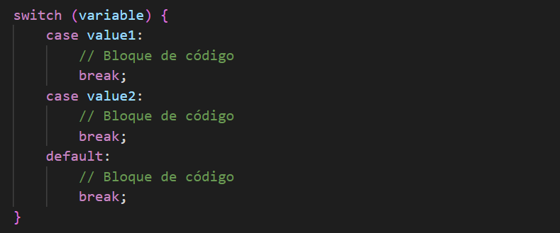
JavaScript
Sentencia “switch-case”
La sentencia switch es una estructura de control que se usa para determinar una acción a realizar basada en las diferentes posibilidades que puede tomar una variable o expresión. Tiene la siguiente sintaxis:
La palabra clave case define los valores que puede tomar la variable o expresión que decide qué caso se ejecuta.
La palabra break detiene la ejecución del bloque de código de switch.
Usamos default si no se cumple ninguna condición, y en ese caso ejecuta su código.

Slide 29
JavaScript
¿Qué son los bucles?
Los bucles se utilizan para ejecutar un bloque de código un número determinado de veces. Pueden ser utilizados para recorrer el mismo código con distintos valores cada vez, para recorrer arrays y para otras muchas funciones.
Los bucles nos permiten ejecutar la misma tarea una y otra vez, lo que se denomina iteración. Un bucle normalmente tiene estas características:
Un contador: Que se inicia a un determinado valor e irá cambiando durante las iteraciones.
Una condición de salida: Es la que marca el final del bucle, puede ser que el contador llegue a determinado valor, la consecución de un valor que buscábamos,…
Un iterador: Incrementa el valor del contador hasta alcanzar una condición de salida.
Estos bucles van a ayudarnos de una forma sencilla a realizar tareas repetitivas en pocas líneas. Los más famosos son el bucle for y el bucle while.

Slide 30

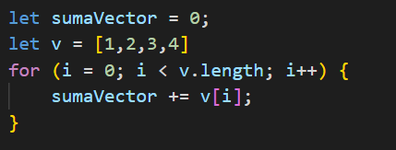
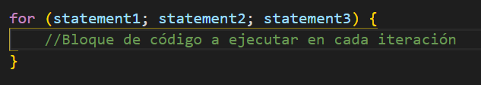
JavaScript
Bucle “for”
El bucle for sirve para ejecutar un bloque de código un número determinado de veces. Este bucle tiene la siguiente sintaxis:
La palabra clave for, tres declaraciones entre paréntesis y un bloque de código que se va a ejecutar una o más veces.
La primera declaración es ejecutada antes de entrar en el bucle, la segundo define la condición para volver a ejecutar el bloque de código posterior y la tercera es ejecutada al terminar cada iteración.

Slide 31
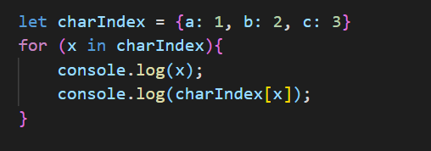
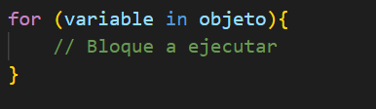
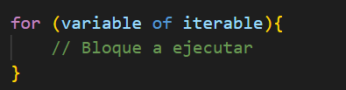

JavaScript
Bucles “for..in” y “for..of”
El bucle for..in se usa para iterar sobre las propiedades de un objeto.
El bucle for..of se utiliza para iterar sobre un objeto iterable, como pueden ser arrays, strings, listas de nodos,…

Slide 32
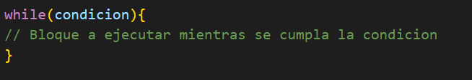
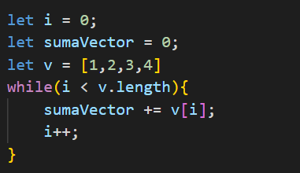
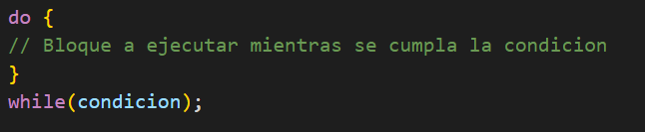
JavaScript
Bucle “while” y “do while”
Se utilizan para ejecutar un bloque de código una y otra vez mientras la condición del bucle sea cierta. Tienen la siguiente sintaxis:
La palabra clave while, seguida de una condición que en caso de ser verdadera hace que se ejecute el bucle de nuevo. Puede ir seguida de un bloque de código entre { }. Debemos tener cuidado para no entrar en un bucle infinito.
La palabra do, que especifica el bloque de código a ejecutar.

Slide 33
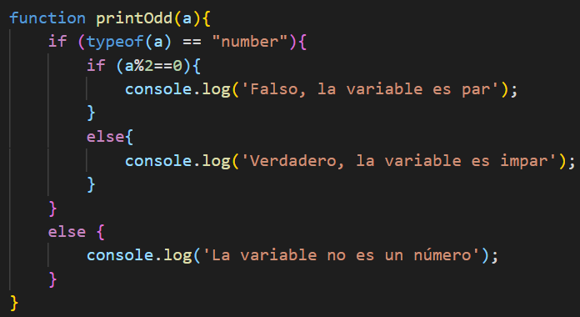
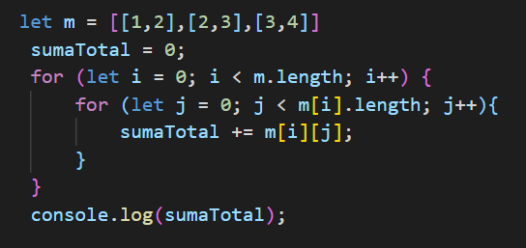
JavaScript
Bucles y sentencias anidadas
Cuando implementamos código en JS, podemos anidar varias sentencias y bucles, lo que nos permitirá realizar estructuras de control más precisas, recorrer varios objetos a la vez, acceder a datos dentro de iterables con más de un índice, como pueden ser arrays dentro de otros arrays,… entre otras muchas posibilidades.

Slide 34
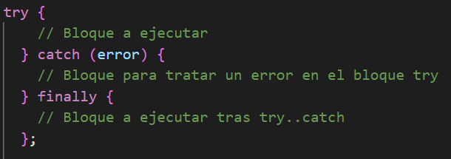
JavaScript
Tratamiento de errores mediante try..catch
Cuando ejecutamos un código pueden aparecer múltiples errores. En JS existen tipos de datos para ellos, que nos ofrece información adicional sobre lo acontecido, como pueden ser TypeError, SyntaxError, RangeError,…
Podemos manejarlos mediante el mandato try…catch. El programa intentará ejecutar el bloque dentro de la declaración try, si hay un error, saltará al bloque de código contenido en catch.
Mediante finally definimos un bloque de código que se ejecute haya o no error después de la estructura try..catch

Slide 35
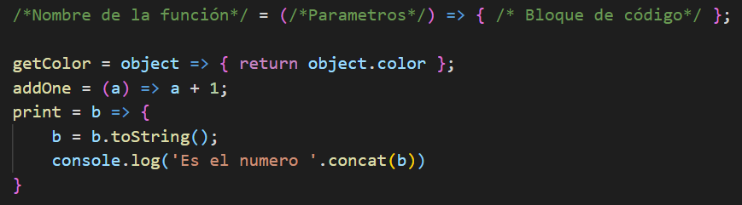
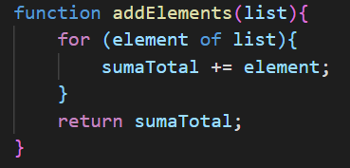
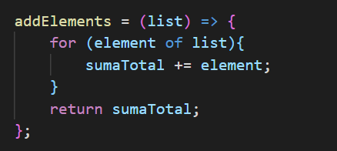
JavaScript
Funciones flecha
Las funciones flecha nos permiten escribir funciones de una manera mucho más sencilla y corta.

Slide 36
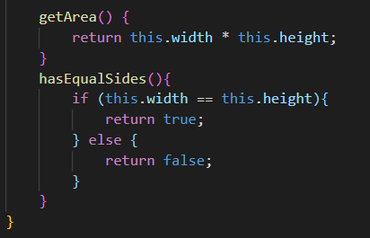
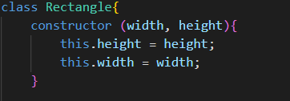
JavaScript
Clases en JS
Las clases representan una sintaxis mucho mas clara y simple para crear objetos. Están compuestas por:
Declaraciones de clases: Usadas para definir una clase, con la palabra class y un nombre para ella.
Constructores: Métodos especiales para crear e inicializar un objeto creado con una clase. Solo puede haber uno con el nombre constructor.
Métodos de la clase: Diferentes métodos que pueden ser aplicados a cada objeto perteneciente a esa clase.

Slide 37
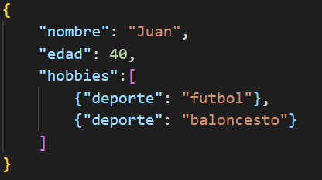
JavaScript
Archivos JSON
JSON es un formato para transportar y guardar datos. Es usado frecuentemente a la hora de recibir datos de un servidor. Son pares nombre-valor, con los datos separados por comas. Hay diferentes tipos de datos:
Nombre-valor: Un nombre que representa un campo seguido de un valor.
Objetos: Encerrados entre llaves.
Arrays: Parecidos a los arrays en JS, pueden contener objetos, que se almacenan entre corchetes.
Para convertir de JSON a JavaScript utilizaremos la función JSON.parse(texto).

Slide 38
JavaScript
Manejar el DOM desde JS
Tenemos varias funciones que nos permiten realizar esto:
document.getElementById: Nos permite seleccionar un elemento HTML por su id para manipularlo.
document.getElementsByTagName: Nos permite seleccionar elementos HTML por su nombre de etiqueta para manipularlos.
document.getElementsByClass: Nos permite seleccionar elementos HTML por su clase en CSS para manipularlos.
element.innerHTML: Nos permite insertar código HTML desde JavaScript en un elemento que seleccionemos.
element.style.property: Nos permite cambiar el valor de una propiedad de un estilo dentro de un elemento.
element.setAttribute: Nos permite añadir un nuevo atributo a un elemento HTML, con un par nombre-valor.

Slide 39

Gracias

